Slide 1
腦筋急轉彎 大家一起來猜一猜 (答對有獎勵喔加油!)
(答對有獎勵喔加油!)
開始

Slide 2
一個人做很無聊,一群人做沒意義,兩個人做剛剛好!
說悄悄話
談戀愛
偷看答案

Slide 3

答錯了 哈哈哈沒獎勵!
重新!!!

Slide 4
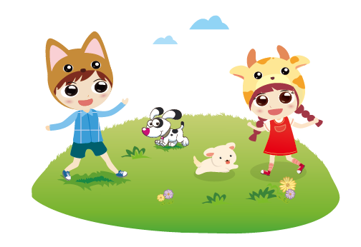
強喔!獎勵是考卷一張,
哈哈哈被我騙了
by by!

